Slide 1



FACULTAD DE INGENIERÍA
ESCUELA ACADEMICA PROFESIONAL DE INGENIERÍA DE SISTEMAS
INFORME ACADEMICO
“RUP”
Autores
CISNEROS HARO, Anthony
MEDINA DE LA CRUZ, Júnior
PACULIA ROSADO, Guiancarlos
PUERTAS PINTO, Hanif Omar Alí
VARGAS OSORIO, Christian Andrés
Asesor
Lima-Perú
2017
1
Recuperado de:https://airbrake.io/blog/sdlc/rational-unified-process

Slide 2

RUP (Proceso Unificado Racional)
Es un marco de referencia de Procesos influenciado por patrones de Procesos y Análisis bien documentado con un enorme conocimiento de Ingeniería de Software desarrollado por Rational (IBM)

Slide 3
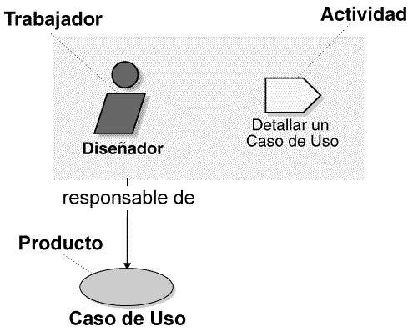
PROCESO UNIFICADO DE DESARROLLO DE SOFTWARE (RUP)
Donde sus principales elementos son:
Trabajadores
Actividades
Artefactos
Flujo de
actividades

Slide 4
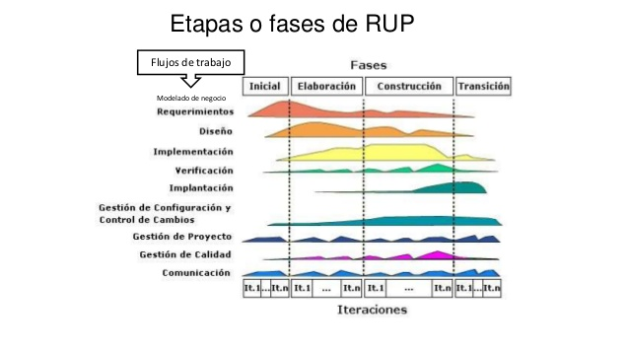
FLUJOS DE TRABAJO Y FASES

Slide 5
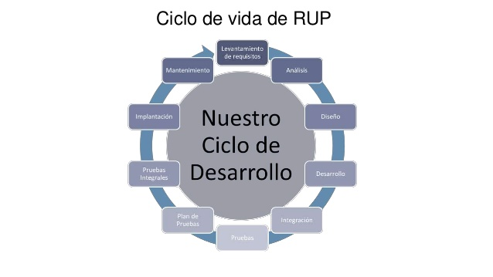
CICLO DE VIDA DE RUP

Slide 6
Mollepasa

Slide 7
Mollepasa

Slide 8
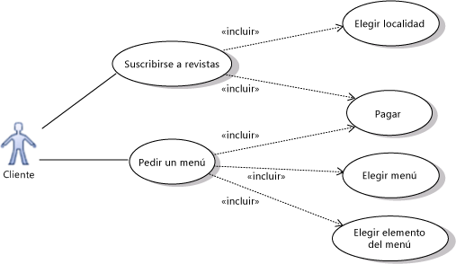
DIAGRAMA DE CASO DE USO

Slide 9
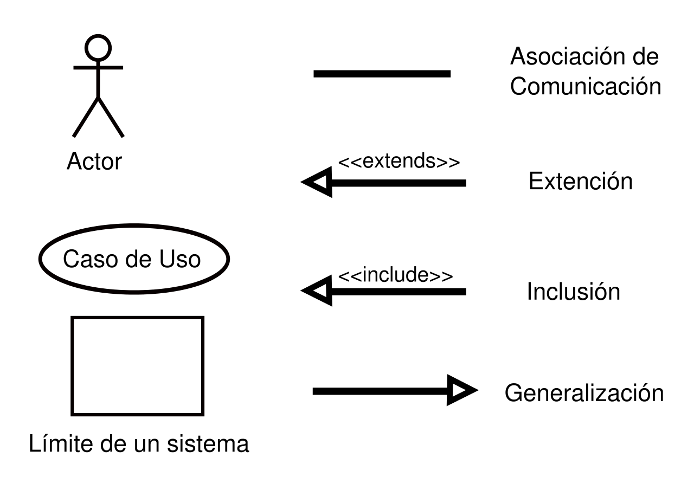

Elementos del diagrama

Slide 10
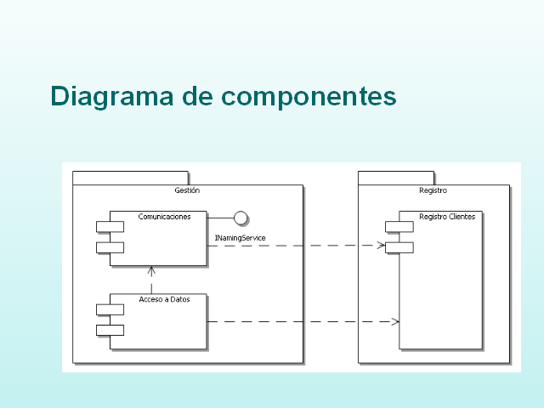
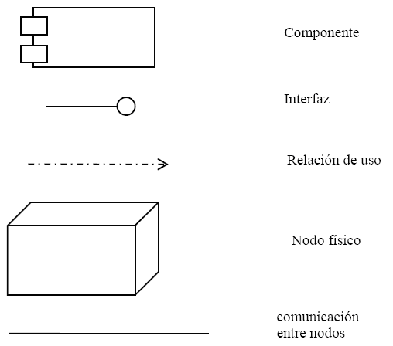
DIAGRAMA DE CASO DE COMPONENTES
“los diagramas de componentes nos permiten poder tener una visión estática y arquitectónica de los componentes software utilizados en la aplicación”. (JIMENEZ, 2015)

Slide 11
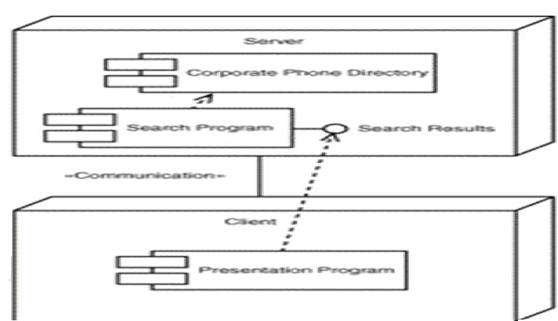
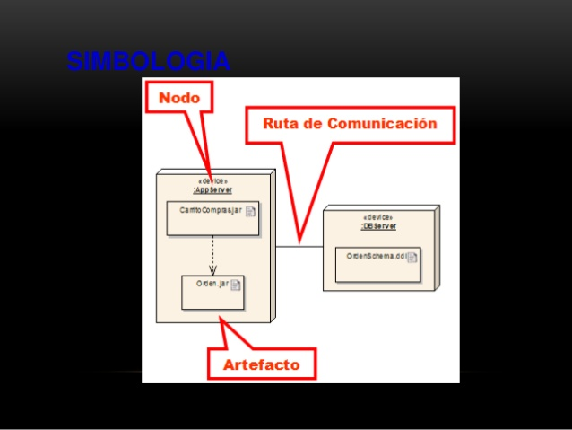
DIAGRAMA DE DESPLIEGUE
“El diagrama de despliegue trabaja con las instancias principales del hardware y del software, por lo que se componen de dos elementos fundamentales: nodos y artefactos”. (JIMENEZ, 2015)

Slide 12
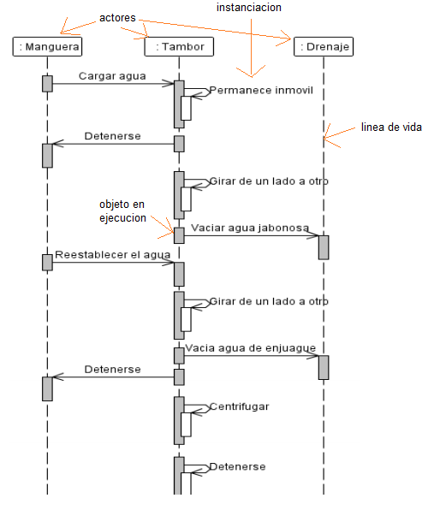
Estructura de un diagrama de secuencia

Slide 13
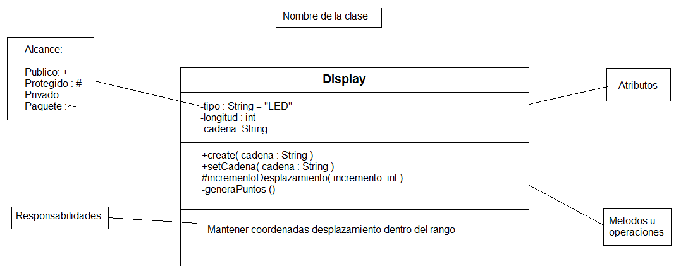
Estructura de un diagrama de clase

Slide 14
CONCLUSIONES
° Se puede concluir que, el RUP, como herramienta colaboradora en el desarrollo de software, aumenta la visión de desarrollo del mismo, es decir, el RUP es una herramienta que permite prever los cambios que un software pueda tener de acuerdo a los requerimientos y avance social que se tenga, brindando objetivos más amplios y visión de requerimientos global.
° Podemos concluir, que el objetivo de un diagrama de clase es identificar claramente las relaciones entre objetos, clases y operaciones en una aplicación.

Slide 15
REFERENCIAS BIBLIOGRÁFICAS - ISO
Código de biblioteca | TEXTO
 | BAZZ Leen, CLEMENTS Paul y KAZMAN Rick, Rational Unified Process (RUP), [en linea], etsii, 2003, ISBN: 0321154959
 | BOOCH, Grady, JACOBSON, Ivar y RUMBAUGH, James. EL LENGUAJE UNIFICADO DE MODELADO. MANUAL DE REFERENCIA [en línea]. Madrid: PEARSON EDUCACION, S.A, 2000 [fecha de consulta: 14 de setiembre de 2017] disponible en: https://ingenieriasoftware2011.files.wordpress.com/2011/07/el-lenguaje-unificado-de-modelado-manual-de-referencia.pdf ISBN: 84 7829 037 0
 | FOWLER, Martin. UML, gota a gota. México: Addison Wesley Longman, 1999, 244 pp. ISBN: 968 444 364 1
 | GRAU, Xavier y SANCHEZ, María, Desarrollo Orientado a Objetos con UML [en línea], Facultad de informática-UPM, Venezuela [fecha de consulta 14 de setiembre de 2017], Disponible en: http://www.uv.mx/personal/maymendez/files/2011/05/umlTotal.pdf
 | JIMENEZ DE PARGA, Carlos. UML Aplicaciones en Java y C++. Madrid: RA-MA Editorial, enero de 2015, 412 pp. ISBN: 978 84 9964 516 2

